Slide 1
3D modelovanie objektov z RGB-D snímačov
Autor: Ing. Jozef Volák
Školiteľ: doc. Ing. Dušan Koniar, PhD.
Rok: 2017-2020

Slide 2
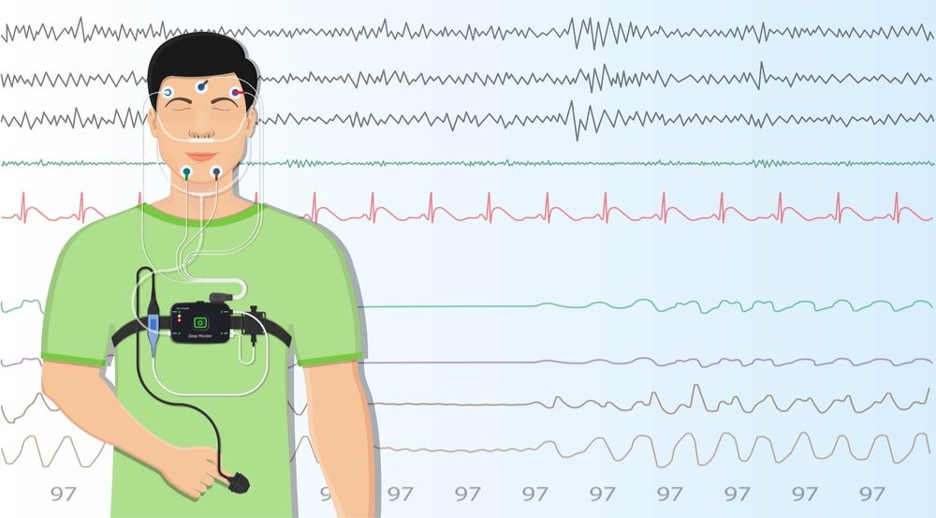
Úvod
Syndróm obštrukčného spánkového apnoe (OSA)
Respiračná choroba znižujúca kvalitu života
Polysomnografia, drahé a dlhé vyšetrenie
Kontaktné meranie
1

Slide 3
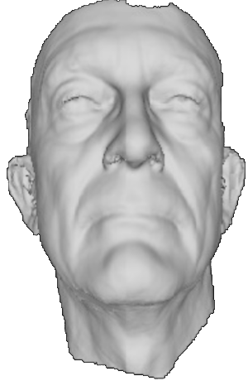
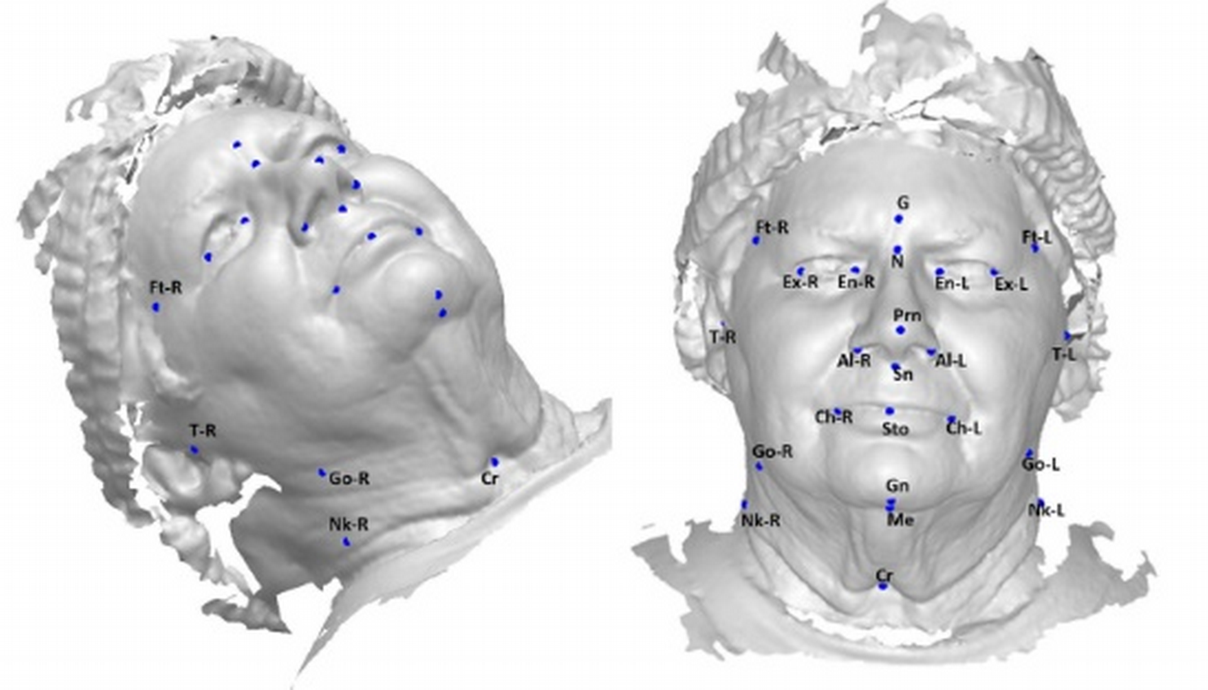
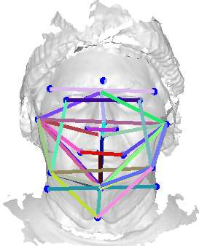
Výskum diagnostiky OSA
Diagnostika pomocou 3D dát pacientov
Malé datasety, drahé snímacie zariadenia
Manuálne úkony
1

Slide 4
Motivácia
Klinika detí a dorastu Jesseniovej lekárskej fakulty v Martine, Laboratórium spánkovej medicíny
Cenovo dostupný snímací systém
Zachytenie potrebných informácií
Automatizovať určité úkony (meranie parametrov)
Pilotný projekt
1

Slide 5
Ciele
Návrh algoritmu umožňujúceho vytvorenie precízneho priestorového modelu objektu z viacerých kamier vrátane kalibrácie vizuálneho systému.
Návrh algoritmu pre automatizovanú detekciu kľúčových bodov na objekte a automatizované meranie vybraných geometrických priestorových parametrov.
1

Slide 6
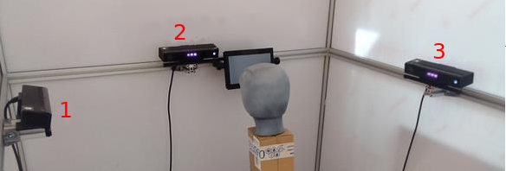
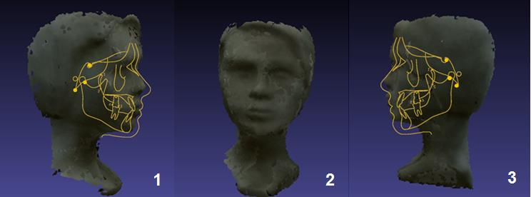
Návrh snímacieho systému
Návrh multi-kamerového systému (1-4 kamery)
Zachytenie potrebných 3D údajov
Stále cenovo dostupný systém
Skrátenie doby vyšetrenia
1

Slide 7
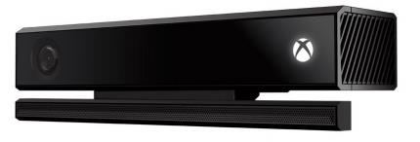
Návrh snímacieho systému
Optický hĺbkový snímač
Meranie doby letu (ToF)
Kinect v2
Cenovo dostupný
Kompatibilita ovládačov
1

Slide 8
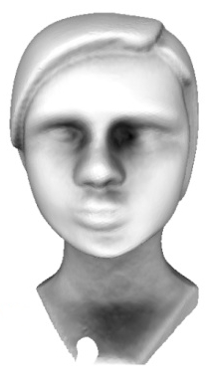
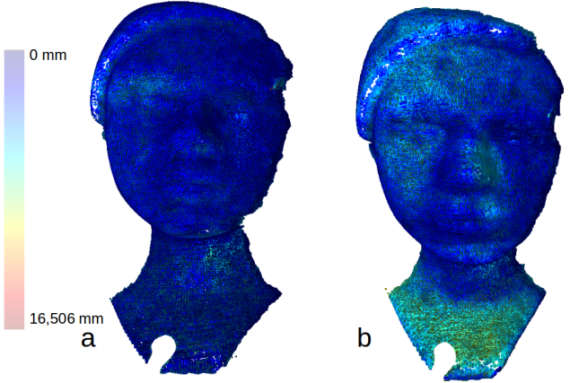
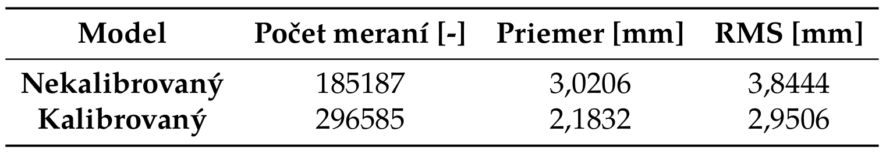
Návrh snímacieho systému
1

Slide 9
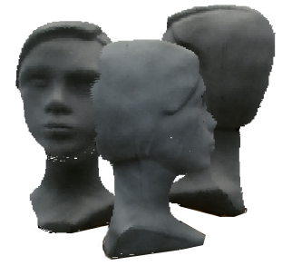
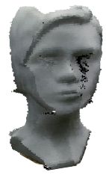
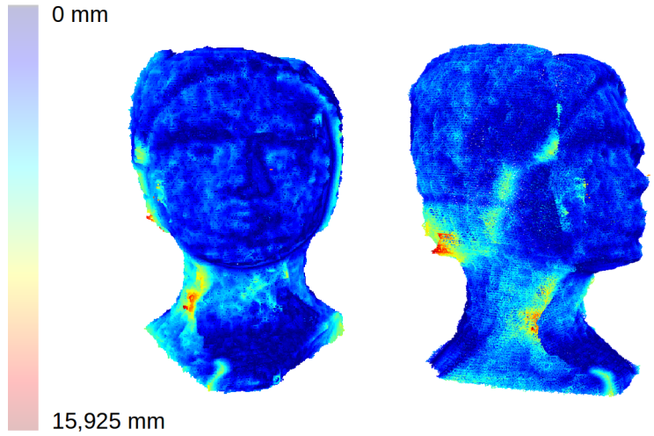
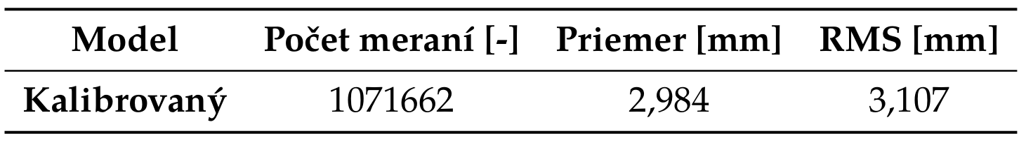
Návrh snímacieho systému
Zarovnanie modelov do spoločného priestoru
1

Slide 10
Návrh snímacieho systému
Sekvenčné snímanie
- Vyšší snímací čas
- Vznik pohybových artefaktov
+ Žiadna multi-kamerová interferencia
Paralelné snímanie
+ Výrazne kratšia doba snímania
+ Menší vplyv pohybu na výsledný model
- Vznik multi-kamerovej interferencie
1

Slide 11
Návrh snímacieho systému
Multi-kamerový systém
Vnútorné a vonkajšie parametre pre každú kameru
Paralelná spolupráca kamier
Pediatrický pacient (špeciálne požiadavky)
1

Slide 12
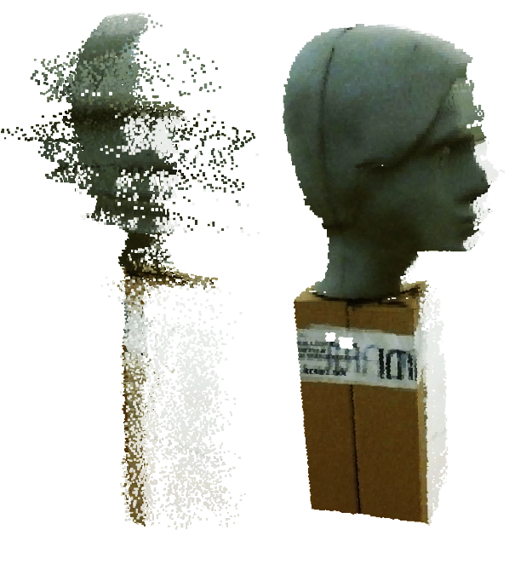
Potláčanie interferencie
Vznik interferencie
Extrémna a povrchová interferencia
Pulzujúci charakter
Odstránenie interferovaných bodov
Ponechanie užitočných bodov
1

Slide 13
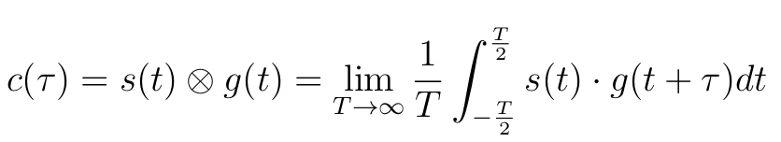
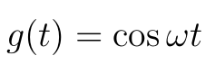
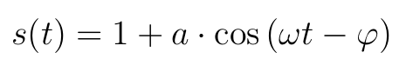
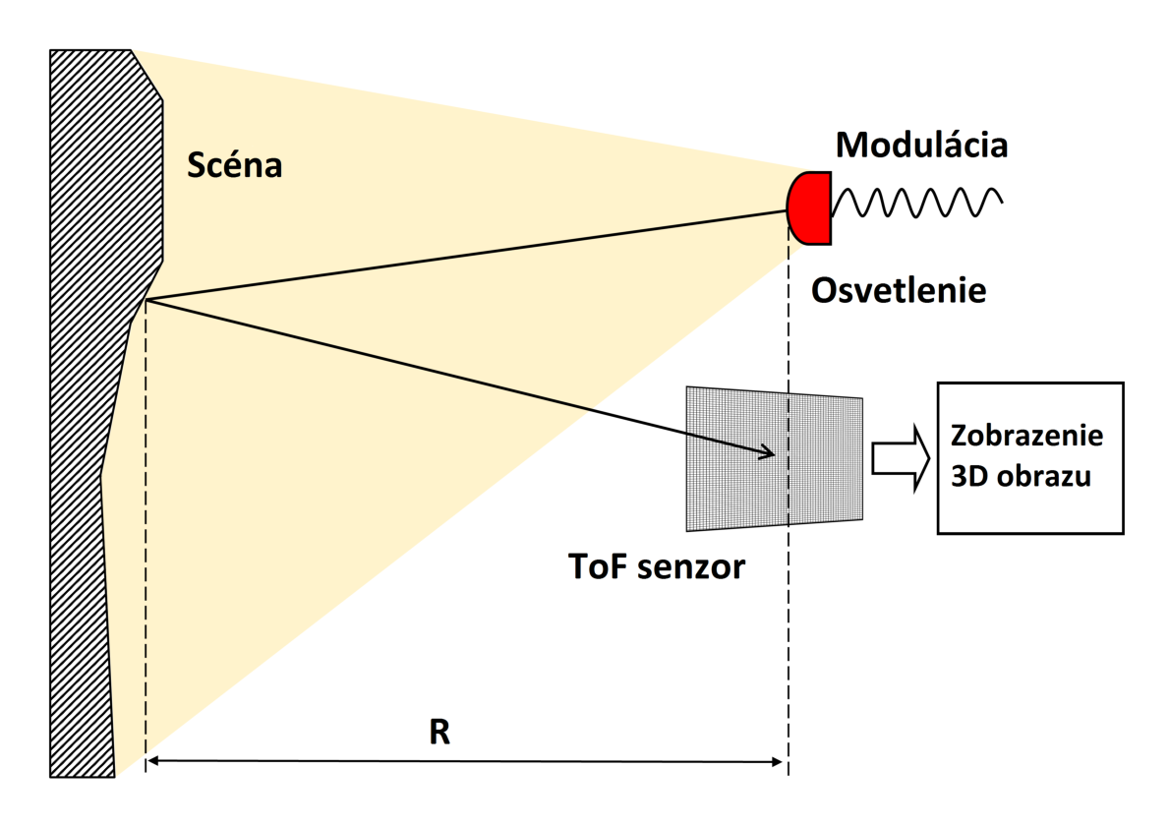
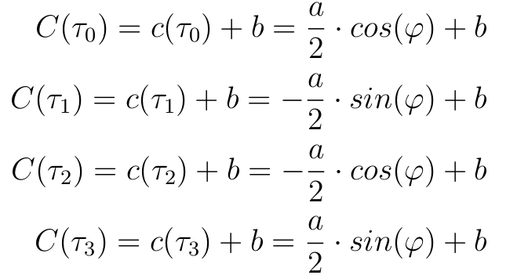
Potláčanie interferencie
1

Slide 14
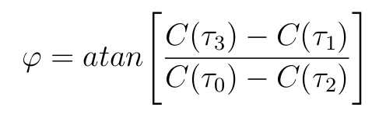
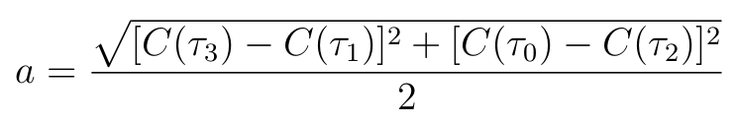
Potláčanie interferencie
Fázový posun
Amplitúda
1

Slide 15
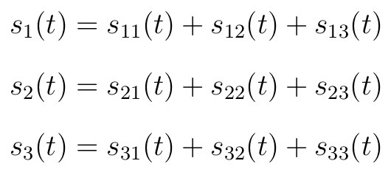
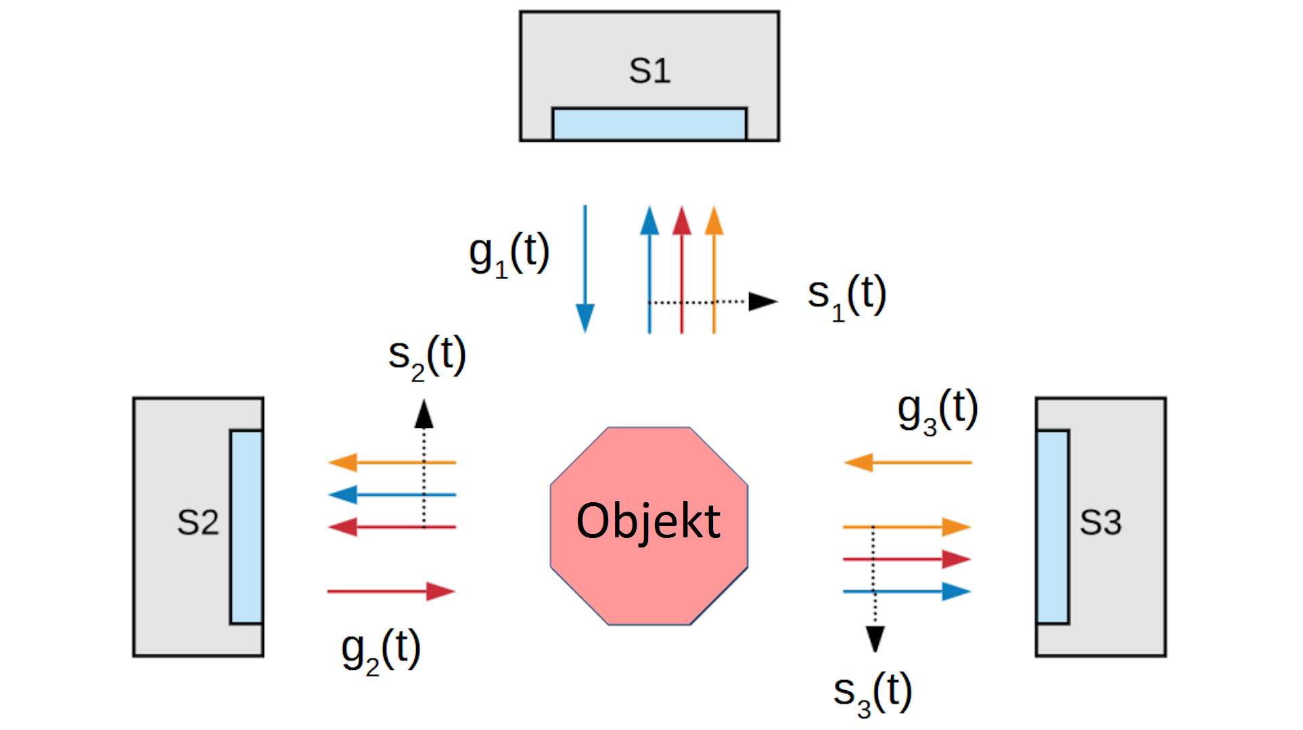
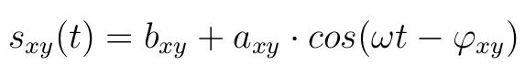
Potláčanie interferencie
1

Slide 16
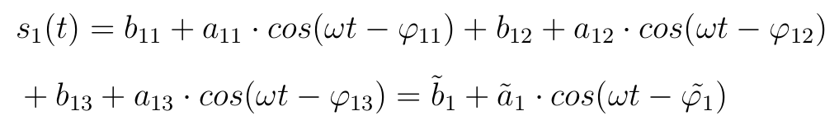
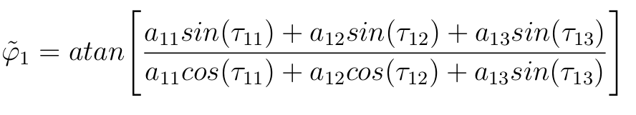
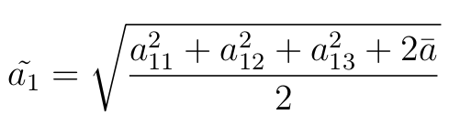
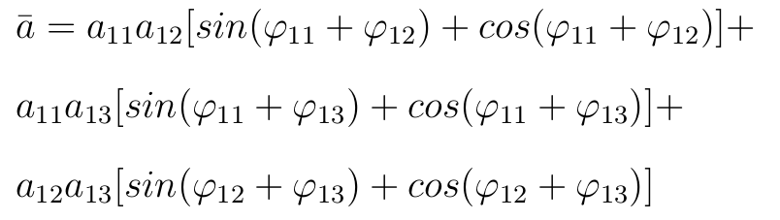
Potláčanie interferencie
1

Slide 17
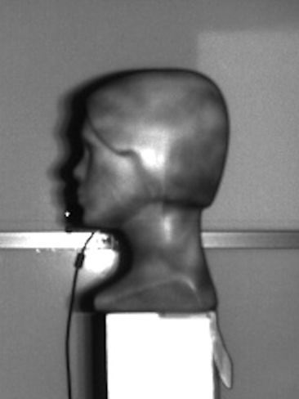
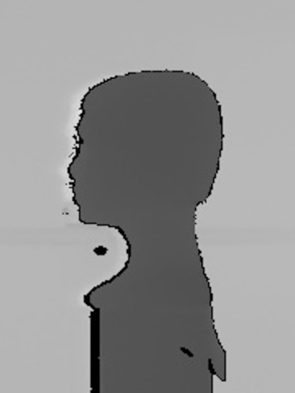
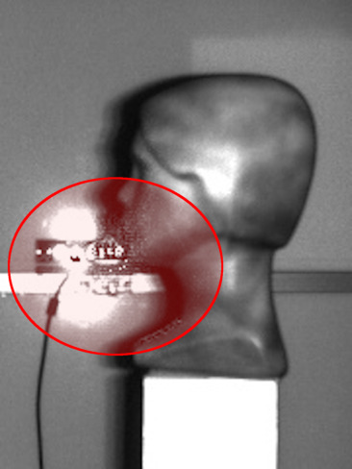
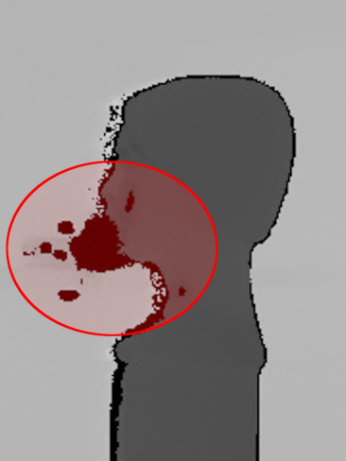
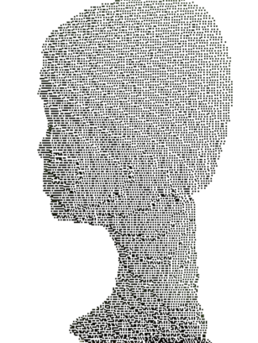
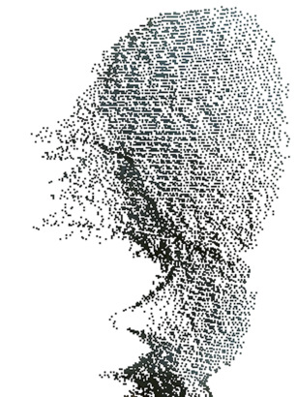
Potláčanie interferencie
1

Slide 18
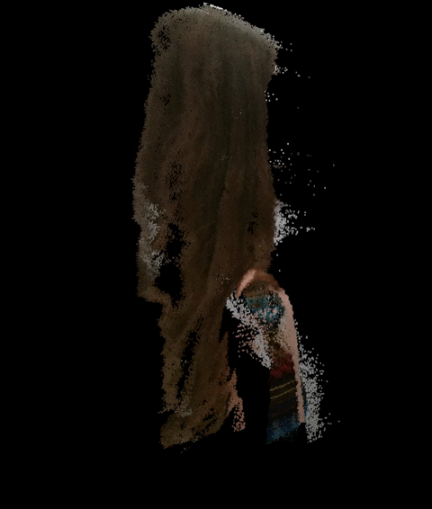
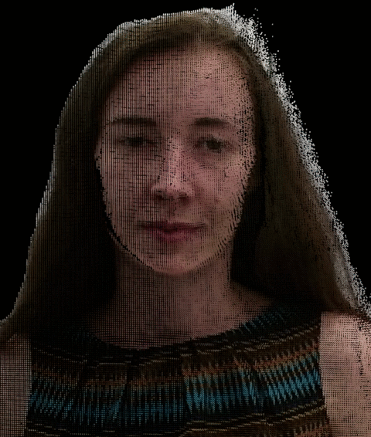
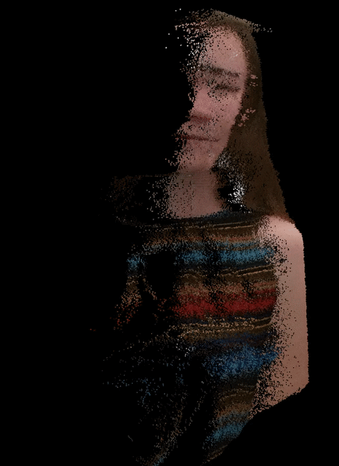
Systém zberu dát
Dáta v zásobníku
1

Slide 19
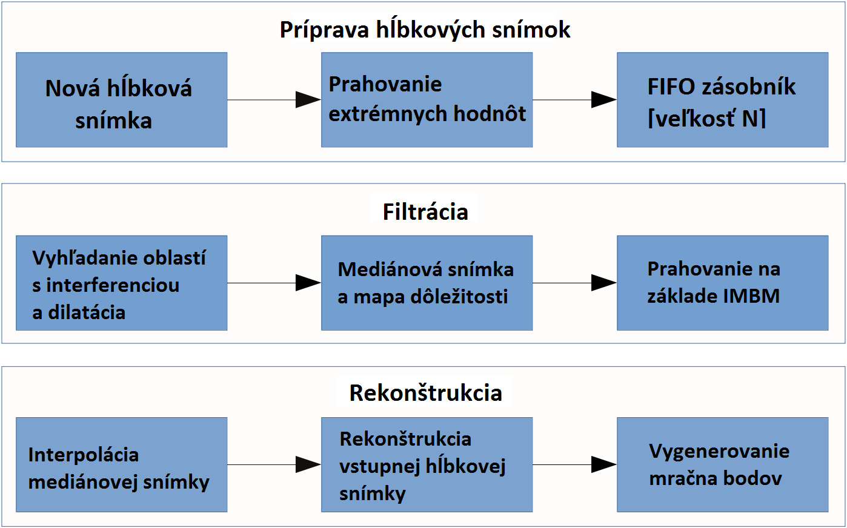
IMBM filter
Filtrácia
Rekonštrukcia
ADC Volák J., Bajzík J., Janišová S., Koniar D., Hargaš L.: Real-Time interference artifacts suppression
in array of ToF sensors, MDPI Sensors, Issue 20, 2020, ISSN: 1424- 8220 CC-C/WoS (Q1, IF=3,031)
1

Slide 20
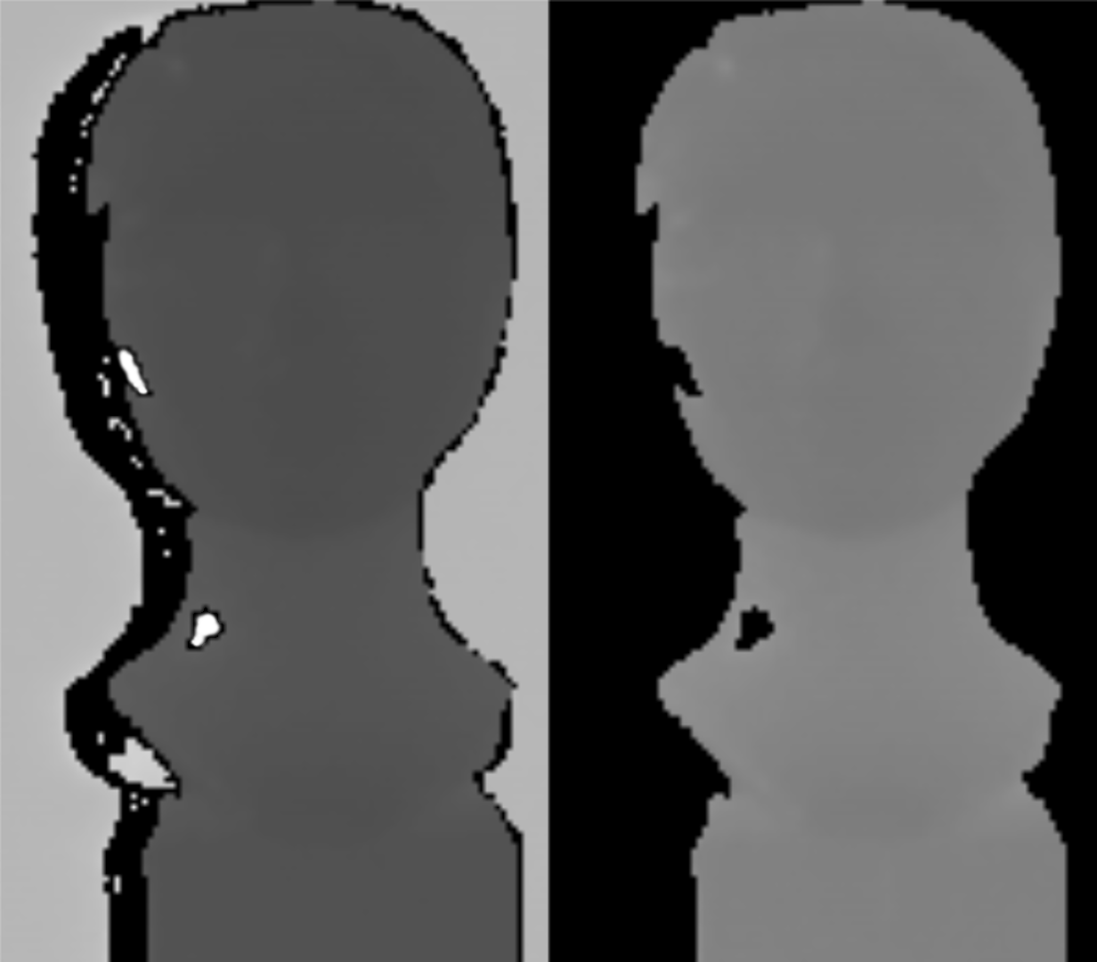
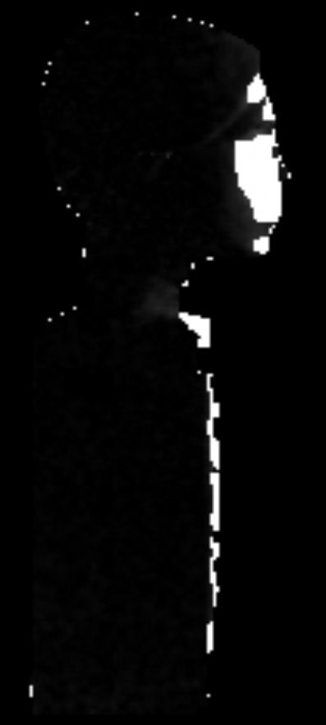

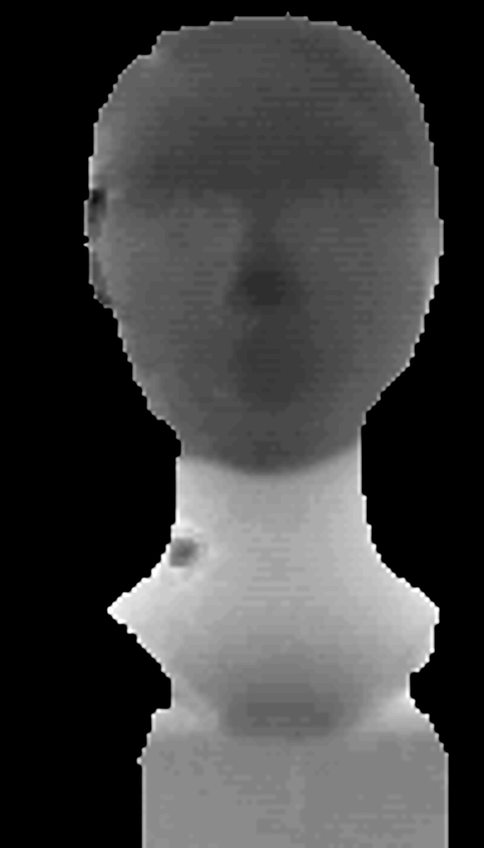
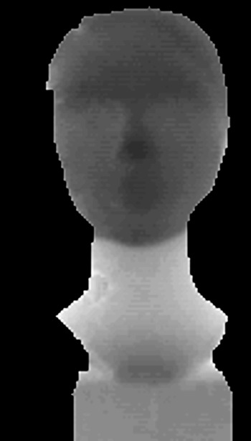
IMBM filter
Filtrácia
Interpolácia
Extrémne
hodnoty
Odstránené
extrémy
Odstránené regióny
Mapa
dôležitosti
Medián
Interpolácia
ADC Volák J., Bajzík J., Janišová S., Koniar D., Hargaš L.: Real-Time interference artifacts suppression
in array of ToF sensors, MDPI Sensors, Issue 20, 2020, ISSN: 1424- 8220 CC-C/WoS (Q1, IF=3,031)
1

Slide 21
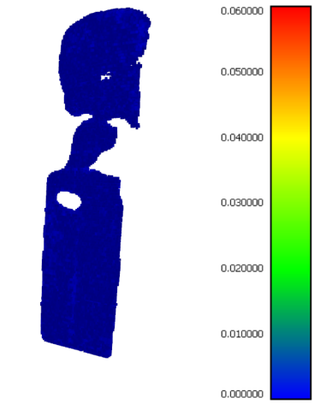
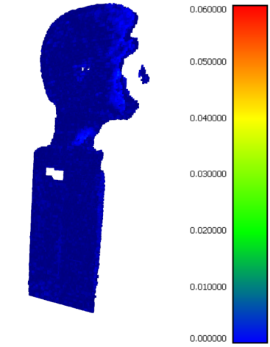
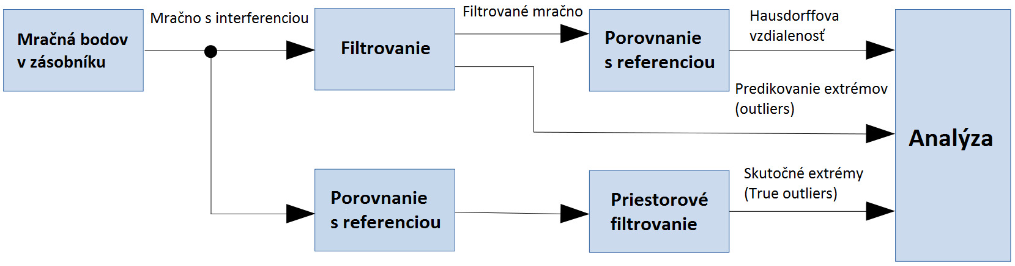
Potláčanie interferencie
Vyhodnotenie filtrácie
F1 , Hausdorffova vzdialenosť
Veľkosť zásobníka 1-6
SOR, ROR, PCN, IMBM
1

Slide 22
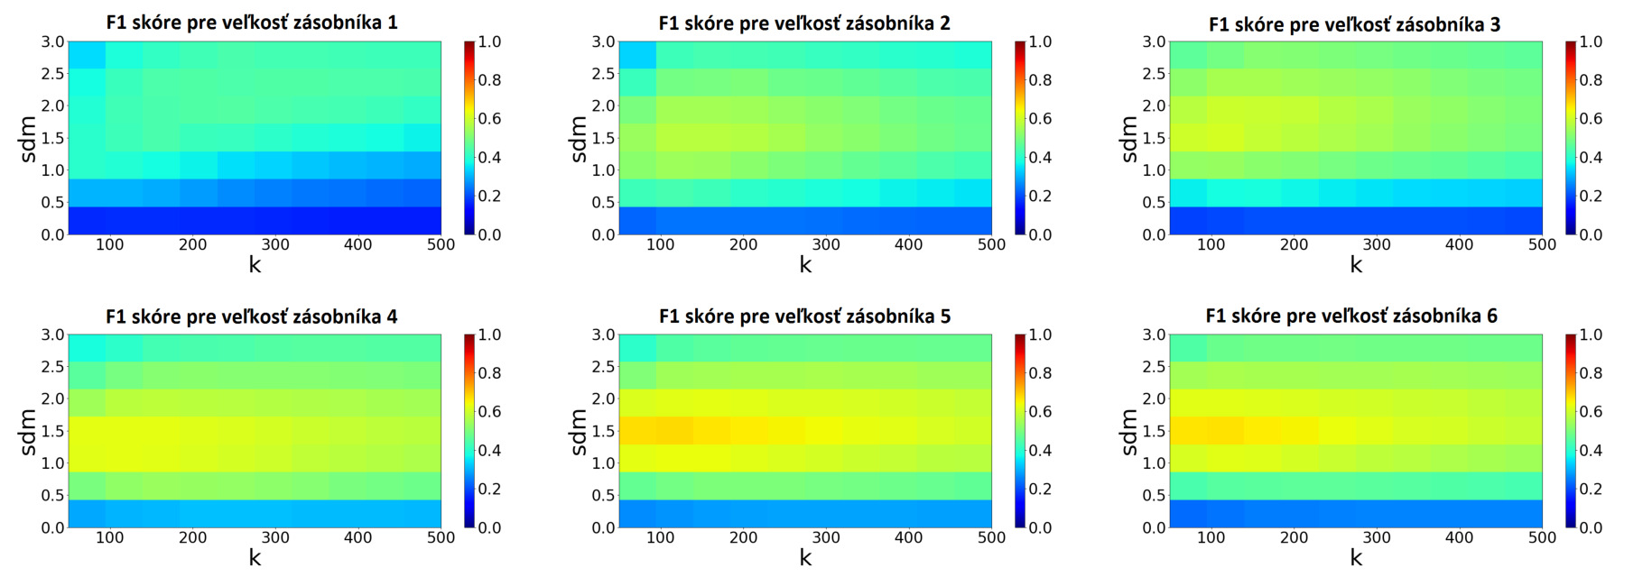
Potláčanie interferencie
SOR: sdm, k
F1 skóre, rôzne veľkosti zásobníka
1

Slide 23
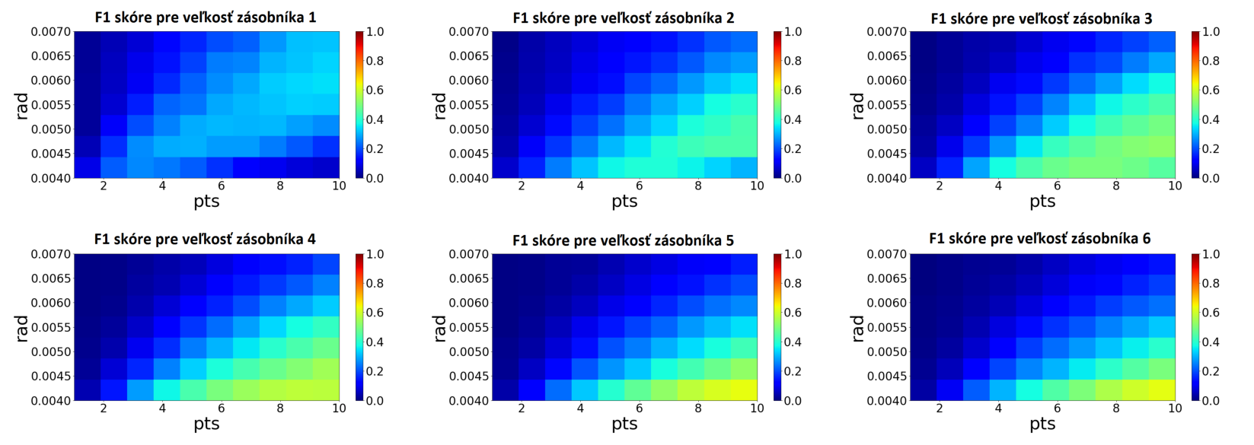
Potláčanie interferencie
ROR: rad, pts
F1 skóre, rôzne veľkosti zásobníka
1

Slide 24
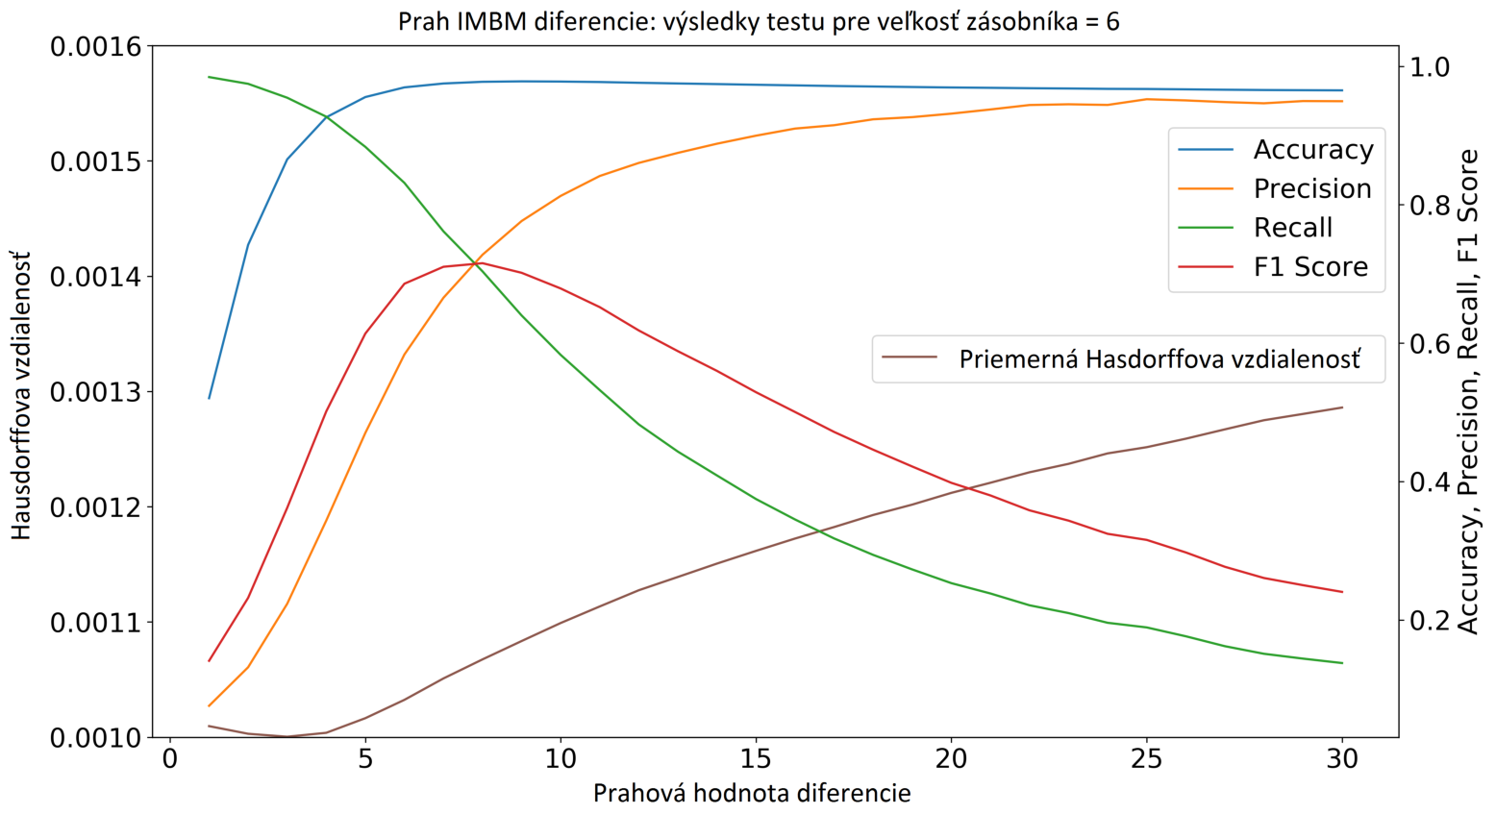
Potláčanie interferencie
IMBM: IM threshold = 0.7, prah rozdielu
F1 skóre, rôzne veľkosti zásobníka
1

Slide 25
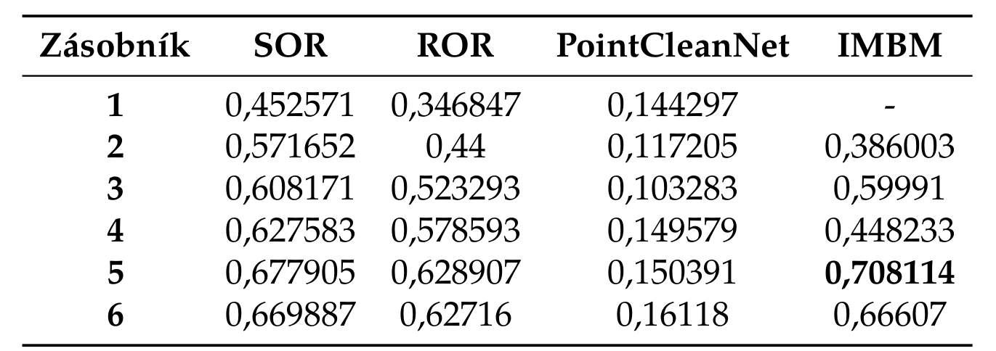
Potláčanie interferencie
Porovnanie F1
1

Slide 26



Potláčanie interferencie
Štatistické filtre
Statistical Outlier Removal
Radius Outlier Removal
Original
SOR
ROR
1

Slide 27


Potláčanie interferencie
PointCleanNet
Importance Map Based Median
Original
PCN
IMBM
1

Slide 28





Potláčanie interferencie
Kombinácia filtrov
Referencia
Porovnanie
IMBM filter
SOR
IMBM + SOR
1

Slide 29

Potláčanie interferencie
Kombinácia filtrov
1

Slide 30

Príklady interferencie
1

Slide 31


Návrh algoritmu
Snímanie v reálnom čase
Potláčanie vplyvu interferencie
Automatické meranie kranio-faciálnych parametrov
Segmentácia tváre
Hĺbková mapa
RGB-D Mapa
1

Slide 32


Snímanie v reálnom čase
Snímanie v reálnom čase
Dátový zásobník (interferencia)
Poloha hlavy
1

Slide 33



Detekcia polohy hlavy
Detekcia polohy pomocou RGB-D a hĺbkovej mapy
Identifikácia kľúčových bodov tváre
Jedna kamera
Rozptyl polohy pre bod
1

Slide 34


Detekcia pohybu hlavy
68 bodový a 5 bodový detektor
Detekcia rôznych výrazov tváre (usmev, ...)
1

Slide 35

Detekcia pohybu hlavy
1

Slide 36




Systém zberu dát
1

Slide 37



Procesy po IMBM
1

Slide 38


Meranie kranio-faciálnych častí
19 vzdialeností
DLib extrakcia kľúčových bodov
Euklidovské vzdialenosti
1

Slide 39

Meranie kranio-faciálnych častí
5130 meraní
4598 pod 5mm chybou (viac ako 4000 pod 1mm)
532 nad 5mm
1

Slide 40

Meranie kranio-faciálnych častí
1

Slide 41

Segmentácia
Pilotný návrh
Mask R-CNN
ImageNet
Dataset: 65 RGB-D objektov, 6 osôb
Validacia 15 RGB-D objektov, 2 osoby
tvár, nos, ústa, brada, krk, ucho, oko, obočie
Rozširovanie datasetu (externé datasety, Martin)
1

Slide 42



Segmentácia
1

Slide 43



Segmentácia
1

Slide 44



Filtrácia dát
Radius Outlier Removal
IMBM výstup
Ponechané dáta
Vymazané dáta
1

Slide 45



Zarovnanie dát
Zmena pracovnej teploty kamier
Opätovné zarovnanie
Incremental registration ICP
1

Slide 46



Výstup filtrácie
1

Slide 47
Záver
Návrh snímacieho systému, paralelné skenovanie
Návrh metódy pre potláčanie interferencie
Implementácia DLib pre automatizáciu merania
Návrh segmentačnej metódy
Aplikácia používaných metód pre zlepšenie kvality snímacieho zariadenia
1

Slide 48
Zhodnotenie
Zlepšiť presnosť segmentácie
Implementovať modernejšie registračne metódy
Použitie modernejších snímačov
1

Slide 49
PUBLIKÁCIE SÚVISIACE S PRÁCOU
ADC Volák J., Bajzík J., Janišová S., Koniar D., Hargaš L.: Real-Time interference ar-
tifacts suppression in array of ToF sensors, MDPI Sensors, Issue 20, 2020, ISSN: 1424- 8220 CC-C/WoS (Q1, IF=3,031)
AFC Volak, J., Koniar, D., Jabloncik, F., Hargas, L., Janisova, S.: Interference artifactssuppression in systems with multiple depth cameras, 42nd International Conference on Telecommunications and Signal Processing, TSP 2019, July 2019, Pages 472-476 (WoS,Scopus)
AFC Volák, J., Koniar, D., Jablončík, F., Hargaš, L.: A Study on OSAS Diagnostics Supported by RGB-D Imaging, 41st International Conference on Telecommunications and Signal Processing, TSP 2018, Greece, 4 July 2018 through 6 July 2018 (WoS, Scopus)
AFC Volak, J., Koniar, D., Hargas, L., Jabloncik, F., Sekeľova, N., Durdik, P.: RGB-D imaging used for OSAS diagnostics, 12th International ELEKTRO Conference, ELEK-
TRO 2018, Mikulov, Czech Republic; 21 May 2018 through 23 May 2018 (WoS, Scopus)
1

Slide 50
PUBLIKÁCIE SÚVISIACE S PRÁCOU
AFC Koniar D., Volák J., Šindler P., Hargaš L., Jablončík F., Janišová S.: Fast parallel 3D scanning system based on non-expensive devices, Modelling of mechanical and mechatronic systems 2019 - conference proceedings, s. 112-119, 2019, ISBN 978-80-553-3368-7
AED Volák J., Koniar D., Hargaš L., Jablončík F., Ďurdík P., Šutvajová D., Duchoň F.,
Beňo P.: Technická podpora diagnostiky obštrukčného spánkového apnoe, Diagnostika a terapia v pediatrii, s. 52-55, 2019, ISBN 978-80-89797-49-3
AFC Koniar D., Volák J., Hargaš L., Janišová S., Bajzík J.: Depth cameras calibration
for obstructive sleep apnea diagnostic support, ELEKTRO 2020 – 13th International
Conference, Taormina, Italy, 2020 (čaká sa na zaradenie do databáz WoS a Scopus)
AFC Bajzík J., Koniar D., Hargaš L., Volák J., Janišová S.: Depth sensor selection for
specific application, ELEKTRO 2020 – 13th International Conference, Taormina, Italy,
2020 (čaká sa na zaradenie do databáz WoS a Scopus)
1

Slide 51
Ďakujem za pozornosť

Slide 52
Odpovede na otázky oponentov
doc. Ing. Andej Babinec, PhD.
V kapitole 6.2.2 je uvedené, že počet použitých kamier je závislý od množstva požadovaných detailov objektu, ktoré majú býť zachytené. Dá sa v realizovanom riešení flexibilne meniť počet kamier?
Čo vás viedlo k použitiu konkrétneho senzora Kinect v2?
1

Slide 53

Odpovede na otázky oponentov
doc. Ing. Andej Babinec, PhD.
Uvádzate, že Kinect v2 neumožnuje hardvérovú synchronizáciu. Poznáte nejaký senzor, ktorý túto synchronizáciu má a bolo by ho možné použiť vo vašej aplikácii?
1

Slide 54

Odpovede na otázky oponentov
doc. Ing. Andej Babinec, PhD.
Akým spôsobom prebiehalo hľadanie kalibračných parametrov IR senzora na zariadení Kinect v2?
1

Slide 55
Odpovede na otázky oponentov
doc. Ing. Andej Babinec, PhD.
Zamýšlali ste sa nad tým, či je účinnosť vami navrhnutého filtra multi-kamerovej interferencie závislá na vzdialenosti kamier od snímaného objektu?
1

Slide 56
Odpovede na otázky oponentov
doc. Ing. Andej Babinec, PhD.
S odvolením sa na obr. 6.23, bolo by možné uvažovať nad tým, že by sa po ICP zarovnaní filtrovaných mračien bodov a pred redukciou počtu bodov využili prehustené oblasti v miestach zarovnania na prípadné spresnenie hodnôt hĺbky v miestach, kde IMBM filter nahradil poškodené hodnoty?
1

Slide 57

Odpovede na otázky oponentov
doc. Ing. Andej Babinec, PhD.
Mapa dôležitosti
1

Slide 58
Odpovede na otázky oponentov
Prof. Ing. Luděk Žalud, PhD.
Proč byla doba měření snímačem Kinect na straně 35-36 právě jedna minuta? I v dalším textu, který se již věnuje více-kamerovému měření, se hovoří o delším čase měření bez hlubšího rozboru - proč je to potřeba a jak je tato doba určena? Zkrácení by jistě přispělo k omezení řady nepříjemných efektů spojených smožným pohybem dětského pacienta. Jde pouze o omezení šumu?
1

Slide 59

Odpovede na otázky oponentov
Prof. Ing. Luděk Žalud, PhD.
1

Slide 60
Odpovede na otázky oponentov
Prof. Ing. Luděk Žalud, PhD.
V textu autor několikrát mluv í v množném čísle (kromě závěru například i vkapitole 7.4.4) – kdo je tím myšlen a jaký je autorův podíl na zmiňovaných činnostech?
V samotném závěru zmiňujete využití dalších levných optických 3D snímačů – vyjmenujte nějaké s uvedením hlavních parametrů, které jsou pro zlepšení metod relevantní.
1

Slide 61


Odpovede na otázky oponentov
Ing. Peter Sýkora, PhD.
Ako je riešená re-kalibrácia kamier v prípade ich posunu? Takáto situácia je možná pri práci s pediatrickými pacientmi (deťmi).
1

Slide 62
Odpovede na otázky oponentov
Ing. Peter Sýkora, PhD.
Odkiaľ čerpáte tvrdenie že algoritmus Dlib Face Landmark Detector je lepší ako SIFT prípadne SURF pre detekciu bodov tváre.
Výhodou použitia DLib detektora oproti SURF a SIFT metódam je, že dokážu ľahko identifikovať aj mimiku tváre. Takýmto spôsobom sa umožňuje detekcia pohybu hlavy pri rôznych polohách a tvárových výrazoch.
1

Slide 63
Odpovede na otázky oponentov
Ing. Peter Sýkora, PhD.
Odkiaľ čerpáte tvrdenie že algoritmus Dlib Face Landmark Detector je lepší ako SIFT prípadne SURF pre detekciu bodov tváre.
Výhodou použitia DLib detektora oproti SURF a SIFT metódam je, že dokážu ľahko identifikovať aj mimiku tváre. Takýmto spôsobom sa umožňuje detekcia pohybu hlavy pri rôznych polohách a tvárových výrazoch.
1

Slide 64
Odpovede na otázky oponentov
Ing. Peter Sýkora, PhD.
Kedže mapujete bod z farebného obrazu na hĺbkový, ako bola vyriešená kalibrácia medzi nimi?
RealSense – kalibrácia
https://www.intelrealsense.com/wp-content/uploads/2019/04/RealSense_D400_Dyn_Calib_User_Guide.pdf
1

